Slide 1
Points-to analysis
Alias analysis

Slide 2
Points-to analysis
    Dynamická analýza (pouze myšlenkový experiment)
      V daném okamžiku při běhu programu existuje množina živých proměnných a dynamicky alokovaných objektů
      Součástí těchto proměnných a objektů jsou odkazy na jiné objekty (případně na jejich části nebo na proměnné)
      Výstupem dynamické analýzy pro daný okamžik je orientovaný graf odkazů mezi proměnnými a objekty
        Zkoumání tohoto grafu je principem garbage collection
      Za běhu programu se situace mění
        Přibývají/ubývají proměnné i dynamicky alokované objekty
        Přesměrovávají se odkazy
      Kompletním výsledkem dynamické analýzy by byly
        Množina všech proměnných a objektů, které během běhu existovaly
          Proměnné/objekty existující na témže místě považovány za různé
        Orientovaný graf zaznamenávající odkazy mezi nimi
          Doplněno „časovými razítky“ upřesňujícími trvání odkazu
      Taková analýza je reálně neproveditelná

Slide 3
Points-to analysis
    Statická analýza
      Potřeba integrovat výsledky pro všechny možné běhy programu
        Tj. pro různá vstupní data etc.
      Nutnost zmenšit výsledek analýzy na zvládnutelnou velikost
        Nároky na výpočet i zpracování kompletního výsledku by převýšily užitečný běh programu
    Zmenšení objemu dat
      Proměnné a objekty se sdruží do zvládnutelného počtu skupin
        Faktorizace vrcholů dynamického grafu
      Hrany statického points-to grafu mají existenční semantiku
        Odkaz mezi skupinami znamená existenci odkazu mezi jejich prvky
      Statická analýza počítá horní odhad dynamické analýzy
      Časová razítka nahrazena pojmem kontext
        Pozice v kódu, někdy včetně volajících procedur (stack trace)
        Nerozlišuje iterace ve smyčkách

Slide 4
Points-to analysis
  Varianty
    Kontextová analýza (flow-sensitive)
      Points-to informace je relativní vůči pozici v programu
        Semantika: Na pozici P v programu výraz E může označovat paměťové místo ze skupiny M
      Pozice může a nemusí zahrnovat kontext, odkud byla procedura volána (call stack)
        Úplná kontextová senzitivita je obvykle nerealizovatelná (různých kontextů by bylo příliš mnoho, v rekurzivních programech nekonečně)
        Uvažuje se obvykle pouze začátek a/nebo konec zásobníku
    Bezkontextová analýza (flow-insensitive)
      Points-to informace je společná pro celý program
        Semantika: Existuje pozice v programu, kde výraz E může označovat paměťové místo ze skupiny M

Slide 5
Points-to analysis
    Dělení do skupin
      Proměnné
        Každá proměnná má obvykle svou skupinu
        Ztotožňují se instance téže lokální proměnné v opakovaných/rekurzivních voláních procedury
      Dynamicky alokované objekty
        Skupiny definovány podle místa alokace objektu
        Každý výskyt alokačního příkazu (new) definuje skupinu
          Ve většině jazyků alokační příkaz staticky určuje typ objektu
        Ztotožňují se opakovaná provedení téhož příkazu
          V generickém kódu bývá nutné uvažovat kontext
        Analyzátor musí chápat triky v implementaci např. u kontejnerů
          Knihovny kontejnerů apod. musejí být pro analýzu anotovány

Slide 6
Points-to analysis
  Překladač počítá horní odhad
    Sémantika: "může" = "překladač nebyl schopen vyloučit"
    Všechny metody analýzy jsou iterativní (rekurzivní)
      Zvolená přesnost reprezentace dramaticky ovlivňuje výsledek
      Analýza s kontextem:
p = & x; // p -> x
* p = & y; // p -> x, x -> y
p = & u; // p -> u, x -> y
* p = & v; // p -> u, x -> y, u -> v
      Bez kontextu:
p -> {x, u}
x -> {y, v}
u -> {y, v}

Slide 7
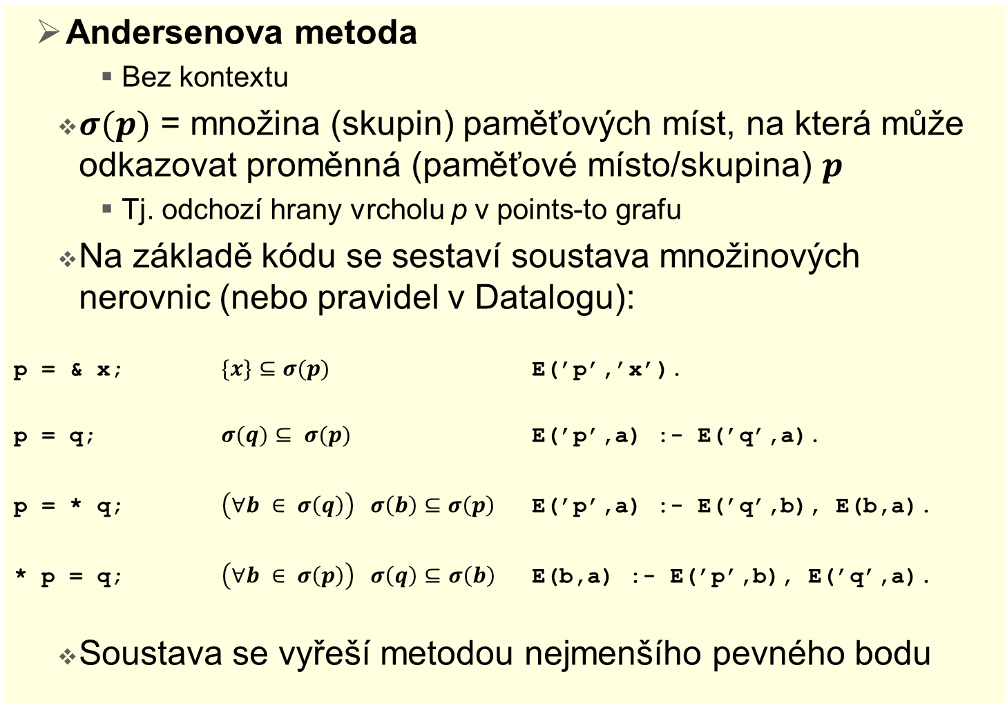
Points-to analysis
  Andersenova metoda
      Bez kontextu
    $σ(p)$ = množina (skupin) paměťových míst, na která může odkazovat proměnná (paměťové místo/skupina) $p$
      Tj. odchozí hrany vrcholu p v points-to grafu
    Na základě kódu se sestaví soustava množinových nerovnic (nebo pravidel v Datalogu):
p = & x; $\{x\}⊆σ(p)$ E(’p’,’x’).
p = q; $σ(q)⊆ σ(p)$ E(’p’,a) :- E(’q’,a).
p = * q; $\left(∀b ∈ σ\left(q\right)\right) σ\left(b\right)⊆σ\left(p\right)$ E(’p’,a) :- E(’q’,b), E(b,a).
* p = q; $\left(∀b ∈ σ\left(p\right)\right) σ\left(q\right)⊆σ\left(b\right)$ E(b,a) :- E(’p’,b), E(’q’,a).
    Soustava se vyřeší metodou nejmenšího pevného bodu

Slide 8
Points-to analysis
  Příklad - Andersenova metoda
      Zdrojový kód a odpovídající pravidla Datalogu:
p = & x; // E(’p’,’x’).
* p = & y; // E(b,’y’) :- E(’p’,b).
p = & u; // E(’p’,’u’).
* p = & v; // E(b,’v’) :- E(’p’,b).
      Výsledek (minimální model výše uvedených pravidel Datalogu):
E(’p’,’x’)
E(’p’,’u’)
E(’x’,’y’)
E(’x’,’v’)
E(’u’,’y’)
E(’u’,’v’)

Slide 9
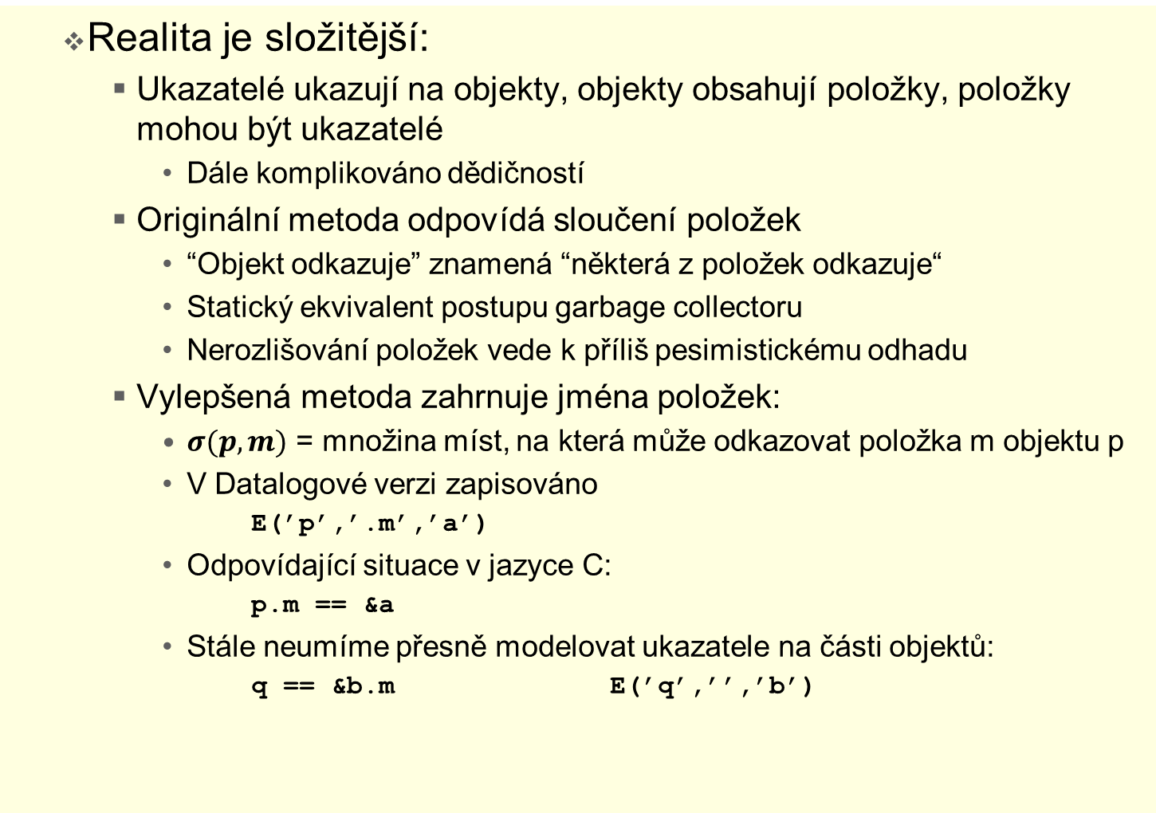
Points-to analysis
    Realita je složitější:
      Ukazatelé ukazují na objekty, objekty obsahují položky, položky mohou být ukazatelé
        Dále komplikováno dědičností
      Originální metoda odpovídá sloučení položek
        “Objekt odkazuje” znamená “některá z položek odkazuje“
        Statický ekvivalent postupu garbage collectoru
        Nerozlišování položek vede k příliš pesimistickému odhadu
      Vylepšená metoda zahrnuje jména položek:
        $σ(p,m)$ = množina míst, na která může odkazovat položka m objektu p
        V Datalogové verzi zapisováno
E(’p’,’.m’,’a’)
        Odpovídající situace v jazyce C:
p.m == &a
        Stále neumíme přesně modelovat ukazatele na části objektů:
q == &b.m E(’q’,’’,’b’)

Slide 10
Points-to analysis
  Realističtější příklad - Andersenova metoda
      Zdrojový kód a odpovídající pravidla Datalogu:
void f(Node *p, Node *q) {
q->n = p->n; // E(x,'.n',z) :- E('q',x), E('p',y), E(y,'.n',z).
p->n = q; // E(x,'.n',z) :- E('p',x), E('q',z).
}
Node r;
r.n = NULL; // E('r','.n',0).
f(&r,malloc(sizeof(Node))); // E(’p’,’r’). E('q','malloc1').
      Výsledek (minimální model výše uvedených pravidel Datalogu):
E(’p’,’r’).
E('q','malloc1').
E('r','.n',0).
E('r','.n','malloc1').
E('malloc1','.n',0).
E('malloc1','.n','malloc1').
      Poslední hrana je důsledkem bezkontextovosti
        metoda nerozlišuje stavy před a po volání f
        odpovídá opakovanému volání f

Slide 11
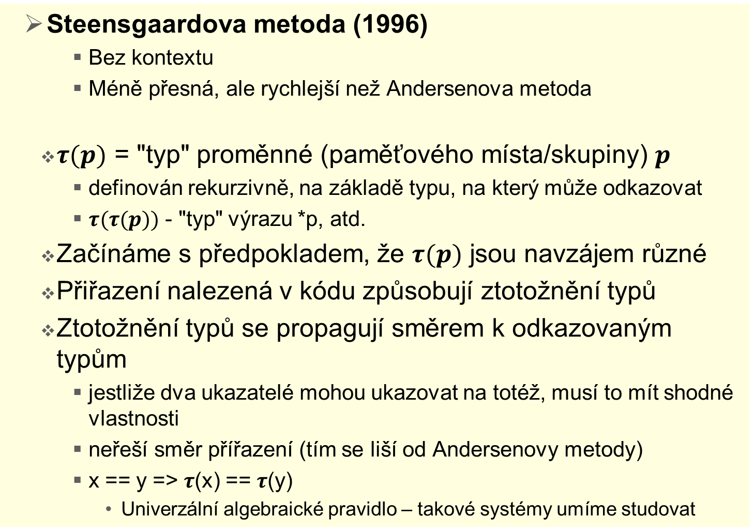
Points-to analysis
  Steensgaardova metoda (1996)
      Bez kontextu
      Méně přesná, ale rychlejší než Andersenova metoda
    $τ(p)$ = "typ" proměnné (paměťového místa/skupiny) $p$
      definován rekurzivně, na základě typu, na který může odkazovat
      $τ(τ(p))$ - "typ" výrazu *p, atd.
    Začínáme s předpokladem, že $τ(p)$ jsou navzájem různé
    Přiřazení nalezená v kódu způsobují ztotožnění typů
    Ztotožnění typů se propagují směrem k odkazovaným typům
      jestliže dva ukazatelé mohou ukazovat na totéž, musí to mít shodné vlastnosti
      neřeší směr přířazení (tím se liší od Andersenovy metody)
      x == y => $τ$(x) == $τ$(y)
        Univerzální algebraické pravidlo – takové systémy umíme studovat

Slide 12
Points-to analysis
  Realističtější příklad - Steensgaardova metoda
      Zdrojový kód a odpovídající Steensgaardovy ekvivalence:
void f(Node *p, Node *q) {
q->n = p->n; // T(T(q),'.n') == T(T(p),'.n')
p->n = q; // T(T(p),'.n') == T(q)
}
Node r;
r.n = NULL; // T(r,'.n') == T(0)
f(&r,malloc(sizeof(Node))); // T(T(p)) == T(r), T(T(q)) == T(m1)
      Pravidlo pro manipulaci s položkami:
T(x) == T(y) => T(x,'.n') == T(x,'.n')
      Výsledkem jsou tyto třídy ekvivalence:
{ T(r), T(T(p)) }
        odpovídá objektu r
{ T(m1), T(T(q)), T(T(T(p),'.n')), T(T(r,'.n')), ... }
        odpovídá všem dynamicky alokovaným objektům
{ T(0), T(q), T(r,'.n'), T(m1,'.n'), T(T(p),'.n'), T(T(q),'.n'), ... }
        odpovídá všem ukazatelům, vyjma p
{ T(p) }

